Slide 1
『新人類資訊 顧問服務部』個案研究
指導教授 李國光博士
組長張威華 MI0931040
組員高雅麗 MI0931027
組員魏玉玲 MI0912002
組員賴福仁 MI0931005
組員張淵智 IM0932010

Slide 2
簡報大綱
個案背景介紹
個案面臨的挑戰
個案研究目標
個案工作流程分析
CSF分析與知識列表
知識屬性分析
系統思考觀點的分析
結論與建議

Slide 3
個案背景介紹
關於新人類資訊
新人類資訊創立於1988年，公司的願景是提供企業客戶操作介面人性化、能滿足需求且功能強大的商業應用解決方案。
自1998年以自行研發的IRCT (Internet Remote Control Platform)為基礎開發出AutoWeb企業應用運作開發平台後,專注於協助企業建置Information Portal、導入BPM解決方案與開發各種不同功能的web based 企業應用系統。

Slide 4
個案背景介紹
新人類資訊 顧問服務部
為了協助客戶能順利導入公司的解決方案並獲得良好的導入成效而設立, 該部門之主要功能任務為 :
  提供業務人員技術支援以助其承接業務
  幫助客戶進行對公司解決方案的評估
  提供客戶最適當的解決方案規劃
  提供知識、技術與經驗以輔導客戶順利上線

Slide 5
個案面臨的挑戰
削價競爭 – 處於對手不多但競爭激烈的環境, 在業務的推展上,常面臨削價競爭的情形, 侵蝕承接個案的利潤
承接之個案無法準時結案 – 顧問承接的個案, 常因為許多的因素導致無法準時結案, 而有時候加派人手, 卻未能有明顯之改善, 不但影響人力之調度, 也增加額外的人力成本

Slide 6
個案研究目標
藉由分析技術顧問之工作流程, 找出其相關知識以及C.S.F(關鍵成功因素), 針對找出來的知識進行屬性分析, 以找出可能目前存在的知識缺口並就這些缺口提出改善對策。
結合知識屬性分析之結果搭配系統思考方式, 希望能找出因應挑戰的對策 。

Slide 7
技術顧問的工作流程介紹

Slide 8
技術顧問的工作目標
技術顧問 工作目標 – Presales 階段
  提供業務技術支援以順利接案結單
  提供客戶最適當的解決方案
技術顧問 工作目標 – 輔導 階段
  輔導客戶順利上線

Slide 9
關鍵成功因素
技術顧問 關鍵成功因素(C.F.S) – Presales 階段
  良好的簡報技巧
  熟知公司產品各項功能操作及其應用方式與範圍
  熟悉企業資訊系統架構與整合模式
  良好的解決方案規劃與提案能力

Slide 10
關鍵成功因素
技術顧問 關鍵成功因素(C.F.S) – 輔導階段
  良好的網站程式與資料庫程式設計開發能力
  良好的專案管理能力
  良好的溝通能力
  能充分利用各種系統分析工具
  豐富的產業實務經驗

Slide 11
現有知識列表 (一)
公司產品知識 | 公司產品的功能操作 公司產品的應用方式與範圍 公司產品的運作原理及系統結構 利用公司產品可作成之各式解決方案 公司產品客戶案例
程式設計開發知識 | 企業資訊系統架構 企業資訊系統整合模式 網站程式開發設計 資料庫程式開發設計
專案管理知識 | 關鍵路徑的辨認 甘特圖的繪製與應用 其他專案管理相關知識
系統分析設計知識 | 系統分析工具的使用與應用 其他系統分析設計相關知識

Slide 12
現有知識列表 (二)
簡報技巧知識 | 簡報軟體的操作使用 公司各產品介紹簡報與展示腳本 現場簡報技巧相關知識 解決方案提案書之撰寫
溝通技巧知識 | 人格特質分析 其他溝通技巧相關知識
產業實務相關知識 | 企業一般功能循環之瞭解 產業一般工作流程之認識 特殊產業認識與其特殊工作流程之認識 工作流程合理化與標準化之方法

Slide 13
各工作階段運用到的知識對照表 (一)
工作階段名稱 | 知識分類 | 知識明細
拜訪前的準備 | 公司產品知識 簡報技巧知識 | 公司產品的功能操作 公司產品的應用方式與範圍 公司產品的運作原理及系統結構 利用公司產品可作成之各式解決方案 公司產品客戶案例 簡報軟體的操作使用 公司各產品介紹簡報與展示腳本
產品介紹與訪談 | 公司產品知識 簡報技巧知識 | 公司產品的功能操作 公司產品的應用方式與範圍 公司產品的運作原理及系統結構 利用公司產品可作成之各式解決方案 公司產品客戶案例 簡報軟體的操作使用 公司各產品介紹簡報與展示腳本 現場簡報技巧相關知識

Slide 14
各工作階段運用到的知識對照表 (二)
工作階段名稱 | 知識分類 | 知識明細
解決方案 構思與規劃 | 公司產品知識 程式設計開發知識 產業實務相關知識 | 利用公司產品可作成之各式解決方案 企業資訊系統架構 企業資訊系統整合模式 企業一般功能循環之瞭解 產業一般工作流程之認識 特殊產業認識與其特殊工作流程之認識
解決方案的提案 | 公司產品知識 簡報技巧知識 程式設計開發知識 產業實務相關知識 | 公司產品的應用方式與範圍 公司產品的運作原理及系統結構 利用公司產品可作成之各式解決方案 公司產品客戶案例 現場簡報技巧相關知識 解決方案提案書之撰寫 企業資訊系統架構 企業資訊系統整合模式 企業一般功能循環之瞭解 產業一般工作流程之認識 特殊產業認識與其特殊工作流程之認識

Slide 15
各工作階段運用到的知識對照表 (三)
工作階段名稱 | 知識分類 | 知識明細
環境與需求調查 | 系統分析設計知識 溝通技巧知識 | 系統分析工具的使用與應用 其他系統分析設計相關知識 人格特質分析 其他溝通技巧相關知識
輔導計劃的擬定 | 公司產品知識 程式設計開發知識 專案管理知識 | 公司產品的運作原理及系統結構 企業資訊系統架構 企業資訊系統整合模式 關鍵路徑的辨認 甘特圖的繪製與應用
工作團隊建立 | 溝通技巧知識 專案管理知識 | 人格特質分析 其他溝通技巧相關知識 關鍵路徑的辨認 甘特圖的繪製與應用 其他專案管理相關知識

Slide 16
各工作階段運用到的知識對照表 (四)
工作階段名稱 | 知識分類 | 知識明細
系統的分析與設計 | 公司產品知識 程式設計開發知識 系統分析設計知識 產業實務相關知識 | 公司產品的運作原理及系統結構 企業資訊系統架構 企業資訊系統架構 企業資訊系統整合模式 系統分析工具的使用與應用 其他系統分析設計相關知識 企業一般功能循環之瞭解 產業一般工作流程之認識 特殊產業認識與其特殊工作流程之認識 工作流程合理化與標準化之方法
系統開發 | 公司產品知識 程式設計開發知識 | 公司產品的功能操作 網站程式開發設計 資料庫程式開發設計

Slide 17
各工作階段運用到的知識對照表 (五)
工作階段名稱 | 知識分類 | 知識明細
系統建置與測試 | 公司產品知識 程式設計開發知識 溝通技巧知識 專案管理知識 | 公司產品的功能操作 公司產品的運作原理及系統結構 網站程式開發設計 資料庫程式開發設計 人格特質分析 其他溝通技巧相關知識 關鍵路徑的辨認

Slide 18
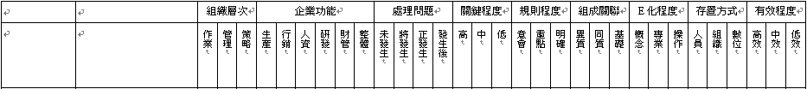
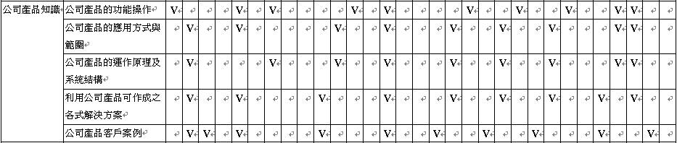
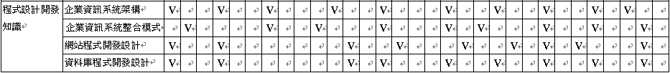
知識屬性分析 - 屬性分析表 (一)

Slide 19
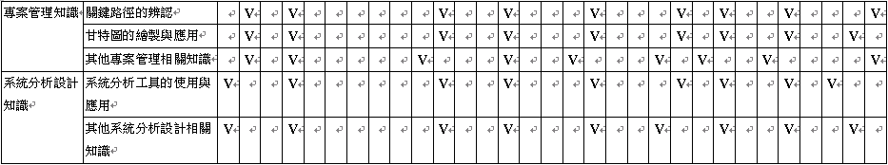
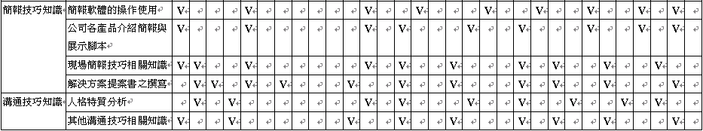
知識屬性分析 - 屬性分析表 (二)

Slide 20
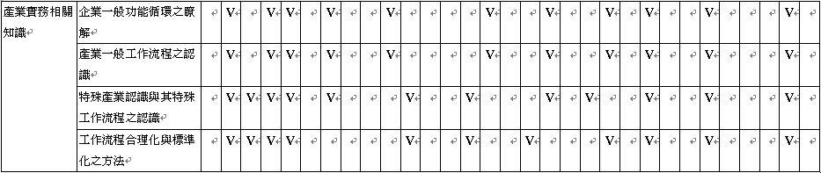
知識屬性分析 - 屬性分析表 (三)

Slide 21

知識屬性分析 (一)
5
1
『公司產品知識』類的屬性分析：
未將發生
6
2
處理問題
關於「公司產品知識」的知識
  Domain 2
  存在於作業層次。
  重點在對於產品的理解與活用。
   攸關解決方案的規劃。
   與CSF關聯性高，影響工作品質之重點。
   多項工作之必備相關知識。
策略層次
正已發生
7
3
8
4
低關連
高關連
作業層次
與CSF關係
策略層
經營缺口知識
經營關鍵知識
營運缺口知識
營運關鍵知識
其他層
低
高
與CSF關係解決問題有效程度

Slide 22
知識屬性分析 (二)
5
1
『程式設計開發知識』類的屬性分析：
未將發生
6
2
處理問題
關於「程式設計開發知識」的知識
  Domain 4
  存在於作業層次。
  重點在對於知識的掌握與理解。
   攸關解決方案的規劃與輔導工作的進行。
   與CSF關聯性高，影響工作品質之重點。
策略層次
正已發生
7
3
8
4
低關連
高關連
作業層次
與CSF關係
策略層
經營缺口知識
經營關鍵知識
營運缺口知識
營運關鍵知識
其他層
低
高
與CSF關係解決問題有效程度

Slide 23
知識屬性分析 (三)
5
1
『專案管理知識』類的屬性分析：
未將發生
6
2
處理問題
關於「專案管理知識」的知識
  Domain 2
  存在於作業層次。
  重點在對於此知識的活用。
  攸關工作團隊的組成與計劃之執行。
  與CSF關聯性高，影響工作品質與結果之重點。
  有效程度低, 存在營運知識缺口。
策略層次
正已發生
7
3
8
4
低關連
高關連
作業層次
與CSF關係
策略層
經營缺口知識
經營關鍵知識
營運缺口知識
營運關鍵知識
其他層
低
高
與CSF關係解決問題有效程度

Slide 24
知識屬性分析 (四)
5
1
『系統分析設計知識』類的屬性分析：
未將發生
6
2
處理問題
關於「系統分析設計知識」的知識
  Domain 2
  存在於作業層次。
  重點在對於此知識的理解與活用。
  攸關計劃的執行。
   與CSF關聯性高，影響工作成果與品質之重點。
策略層次
正已發生
7
3
8
4
低關連
高關連
作業層次
與CSF關係
策略層
經營缺口知識
經營關鍵知識
營運缺口知識
營運關鍵知識
其他層
低
高
與CSF關係解決問題有效程度

Slide 25
知識屬性分析 (五)
5
1
『簡報技巧知識』類的屬性分析：
未將發生
6
2
處理問題
關於「簡報技巧知識」的知識
  Domain 3
  存在於作業層次。
  重點在對於此知識的現場活用。
   攸關Presales階段的成敗。
   與CSF關聯性高，影響工作成果之重點。
策略層次
正已發生
7
3
8
4
低關連
高關連
作業層次
與CSF關係
策略層
經營缺口知識
經營關鍵知識
營運缺口知識
營運關鍵知識
其他層
低
高
與CSF關係解決問題有效程度

Slide 26
知識屬性分析 (六)
5
1
『溝通技巧知識』類的屬性分析：
未將發生
6
2
處理問題
關於「溝通技巧知識」的知識
  Domain 3
  存在於作業層次。
  重點在對於此知識的實踐。
  攸關解工作團隊的運作與計劃的執行。
   與CSF關聯性高，影響工作品質之重點。
策略層次
正已發生
7
3
8
4
低關連
高關連
作業層次
與CSF關係
策略層
經營缺口知識
經營關鍵知識
營運缺口知識
營運關鍵知識
其他層
低
高
與CSF關係解決問題有效程度

Slide 27
知識屬性分析 (七)
5
1
『產業實務相關知識』類的屬性分析：
未將發生
6
2
處理問題
關於「產業實務相關知識」的知識
  Domain 1
  存在於策略層次。
  重點在對於客戶所處產業的理解與知識的活用。
  攸關解決方案的規劃。
   與CSF關聯性高，影響工作品質之重點。
  數項重點工作之必備相關知識。
  有效程度低, 存在經營知識缺口。
策略層次
正已發生
7
3
8
4
低關連
高關連
作業層次
與CSF關係
策略層
經營缺口知識
經營關鍵知識
營運缺口知識
營運關鍵知識
其他層
低
高
與CSF關係解決問題有效程度

Slide 28
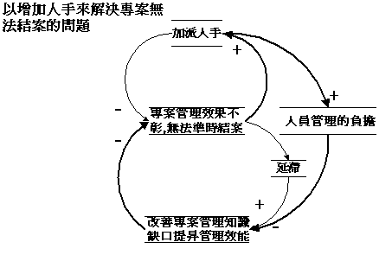
系統思考的觀點 – 營運缺口知識
捨本逐末的基模

Slide 29
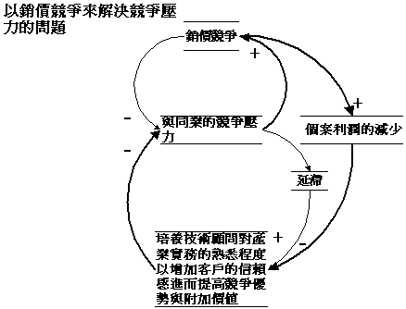
系統思考的觀點 – 經營缺口知識
捨本逐末的基模

Slide 30
知識屬性分析結果與建議
由分析結果可以得知, 於目前現存的知識中, [專案管理知識],與[產業實務相關知識]等知識之存置方式, 較多存置在人員個體上,同時,此類知識也正是目前缺口之所在, 因此應當針對它們進行有效的知識管理活動,讓其存置方式能由人員轉至組織,進而以數位化方式呈現儲存,並且改善缺口之狀態,提高知識的有效程度.

Slide 31
知識屬性分析結果與建議
改善專案管理知識缺口:
  從公司過去成功案例，萃取“最佳實務(Best Practices)”，做為公司專案管理知識。“最佳實務” 意指已經在組織內外被認為是有效的、經過簡化、廣為傳播，而且曾與他人分享過的作業流程操作，以鼓勵彼此互惠及知識分享的方法。
  on-job training。
  多請教資深之專案管理人員，並把其經驗整理成文件予以紀錄。
  加強專案管理工具應用訓練(如甘特圖、魚骨圖、關鍵路徑辦認...)。
  閱讀相關專案管理資訊。
  有關人員定期參加(或自行辦理)專案管理知識課程。

Slide 32
知識屬性分析結果與建議
改善產業實務相關知識改善缺口
  可經由與各產業軟體開發廠商進行策略聯盟,以快速獲得產業實務。
  搜集各產業別一般工作流程程序，並建立成知識庫。
  依產業別建立企業功能資訊系統基本雛型，以利人員暸解產業實務概況及縮短產出時程。
  參加業界舉辦之 Seminar
  內部定期舉辦 Workshop 分享資訊。
  拜訪客戶以了解客戶所需,進而了解產業趨勢。

